Slide 1
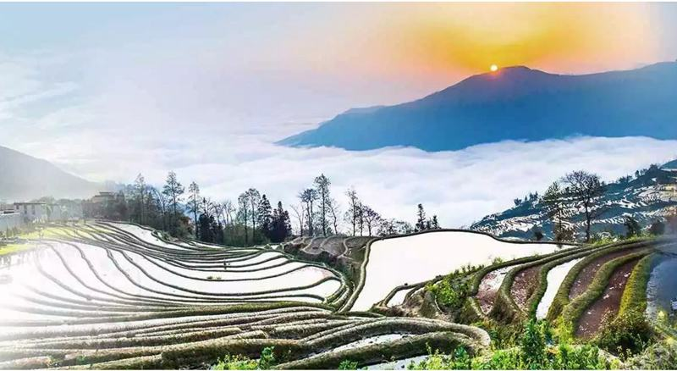
语文园地
部编版四年级上册语文第七单元

Slide 2
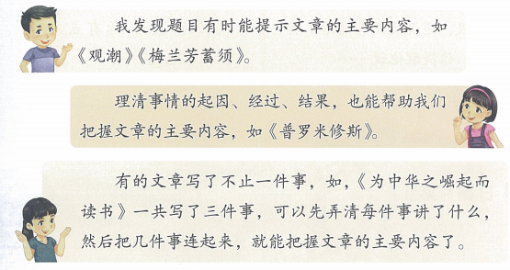
交流平台
读一读，找规律

Slide 3
把握文章的主要内容
我发现题目有时能提示文章的主要内容，如《观潮》《盘古开天地》。
弄清事情的起因、经过、结果，能帮助我们把握文章的主要内容，如《普罗米修斯》。
有的文章写了不止一件事，如《为中华之崛起而读书》一共写了三件事，可以先弄清每件事讲了什么，然后把几件事连起来，就能把握文章的主要内容了。
题目拓展法：
借助文章题目
要素归纳法：理清起因、经过、结果
事件串联法：弄清每件事讲了什么，然后把几件事连起来

Slide 4
把握文章的主要内容
题目拓展法——借助文章题目
关键语句法——借助文中的关键语句或段落
合并段意法——概括段意，合并段意
要素归纳法——理清事情的起因、经过、结果
事件串联法——先弄清每件事讲了什么，然后把几件事连起来
……

Slide 5
当堂练
按起因、经结果分成三段，并写出段意。
大嘴巴
①小猴在树上荡秋千，一不留神，跌到了河里。
②“救命呀!”小猴大声喊。喊声唤来一条大嘴巴鳄鱼，吓得小猴浑身打颤。
③“救命呀!”小猴边喊边逃。可是，迎面又游来了一个“大嘴巴”。小猴吓得再也没有力气逃命了，乖乖地被迎面的“大嘴巴”吞进嘴巴里。
④“咦，大嘴好宽敞呀，怎么一点儿也不痛呢？”小猴躺在大嘴巴里缩成一团。过了一会儿，大嘴巴张开了，小猴被大嘴巴吐了出来。它慢慢地爬到河滩上，睁大眼睛一看，原来是河马。
⑤小猴说：“河马大叔，谢谢你救了我的命。”
⑥“我的大嘴巴与鳄鱼的大嘴巴不同吧!哈……”
⑦河马大叔笑了。鳄鱼只好张着大嘴巴，无可奈何地走了……
①小猴跌到河里。
②-④小猴喊“救命”，被河马吞进嘴里，又吐了出来，爬到了河滩上。
⑤-⑦小猴谢谢河马，鳄鱼只好走了。

Slide 6
当堂练
找出六要素，按照“时间、人物”在“什么地方”做了“什么事”（包括事件的起因、经过、结果），将这些连接起来，就是文章的主要内容。
任弼时同志的整个生活渗透着原则性。他曾住在北岳庄。村外是稻田。田里小径纵横，有近路也有远路。有一次出门，警卫员建议他走近路。他说：“走近路会不会踏坏庄稼？同志，要注意，我们在任何时候都不能损害群众利益。”他在北京养病的时候，常到景山散步。警卫同志建议从一个较近的小门进去，但这个小门上挂着“游人止步”的牌子，他拒绝了这个善意的建议，说：“这是园里的制度，我们不能破坏。如果需要这样做，也要先和人家商量，得到允许才行。”
文章的关键要素是什么？
人物：任弼时
地点：村里
起因：走路
结果：保持原则
文章围绕第一句中心句写了两件什么事？
任弼时同志不损害群众利益。
任弼时同志不破坏公园的制度。

Slide 7
当堂练
下面是概括文章主要内容的方法，请结合文意正确选择。
A 段意合并法 B 题目拓展法
1.从《梅兰芳蓄须》的题目中，我们能初步感知作者要写的内容。我们可以采用( )概括文章的主要内容。
2.《为中华之崛起而读书》中讲了魏校长赞赏周恩来从小就有志气，伯父告诉周恩来不要随便出入租界，周恩来在租界看到一个女人被欺负很生气。每个部分的意思我们弄清楚了，就可以采用( )来归纳文章的主要内容了。
请用“标题拓展法”概括《蝙蝠和雷达》的主要内容：
B
A

Slide 8
在阅读文章时，采用我们刚才学习的方法概括主要内容，会对我们理解课文内容起到很好的帮助作用，希望我们能学以致用。

Slide 9
词句段运用
读一读，想一想这些词语一般用来形容哪些人。
lǐn
wèi
志存高远 精忠报国 大义凛然 英勇无畏
视死如归 铁面无私 秉公执法 刚正不阿
bǐnɡ
ē
这些词语都是形容、赞扬英雄气概和革命精神的成语，我们可以在理解词义的基础上学习运用这些成语。

Slide 10
志存高远：指立志很高远。
精忠报国：为国家竭尽忠诚，牺牲一切。
大义凛然：威严不可侵犯的样子，形容为了正义事业坚强不屈。
英勇无畏：勇敢出众，没有畏惧。
志存高远：指立志很高远。
精忠报国：为国家竭尽忠诚，牺牲一切。
大义凛然：威严不可侵犯的样子，形容为了正义事业坚强不屈。
英勇无畏：勇敢出众，没有畏惧。

Slide 11
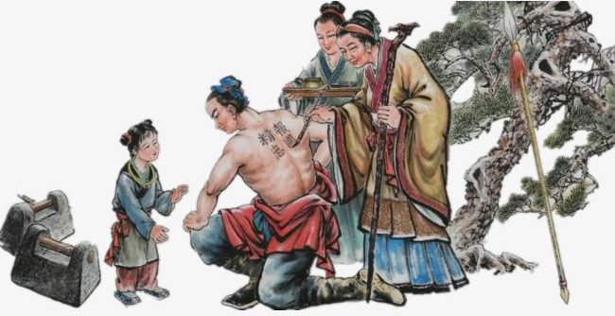
名人故事
精忠报国
岳飞是南宋著名的抗金名将，他精忠报国的故事家喻户晓。
岳飞20岁那年，金兵侵犯中原，烧杀抢掠。他决心奔赴战场，杀敌报国。
岳飞的母亲在岳飞的背上刺下了“精忠报国”四个大字，鼓励儿子奋勇杀敌，报效祖国。岳飞在前线屡建奇功，成为令敌人闻风丧胆的将军。他率领部队北伐，收复了大片国土。但昏庸的黄帝听信奸臣秦桧的求和劝说， 发了十二道金牌强逼岳飞 立即班师。岳飞壮志难酬， 写下了千古绝唱《满江 红》：

Slide 12
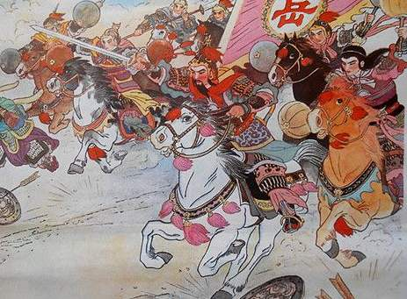
怒发冲冠凭栏处，潇潇雨歇。
抬望眼，仰天长啸，壮怀激烈。
三十功名尘与土，八千里路云和月。
莫等闲白了少年头，空悲切。
靖康耻，犹未雪；臣子恨，何时灭。驾长车，踏破贺兰山缺。
壮志饥餐胡虏肉，笑谈渴饮匈奴血。
待从头收拾旧山河，朝天阙！
秦桧以莫须有的罪名将
岳飞和长子岳云杀害。一代
抗金名将岳飞被杀害时年仅
三十九岁。但他精忠报国的
故事一直传至今。

Slide 13
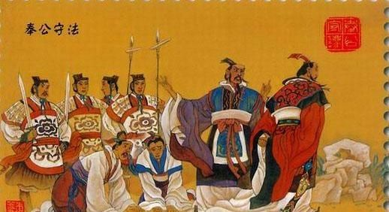
名人故事
赵奢秉公执法的故事
赵奢是战国时期赵国的名将，年轻时曾担任征收田税的小官。虽然官职很小，但他忠于职守，秉公办事，不畏权势。
有一次，赵奢带了几名属下去平原君家里征收田税。平原君是赵国的相国，又是赵王的弟弟，他的管家根本就不把赵奢放在眼里。态度十分骄横，他招来一伙家丁，把赵奢和几个手下人围了起来，不但拒交田税，还无理取闹。
赵奢大喝道：“谁敢聚众闹事，拒交国家税收，我就按国法从事，不论他是谁！”
管家仗着平原君在背后撑腰，仍然无理取闹。结果，赵奢依照当时赵国的法律，严肃地处理了这件事，杀了平原君家包括管家在内的9个参与闹事的人。
这件事被平原君知道后，他大发雷霆，扬言要杀掉赵奢。很多人都劝赵奢逃到别国去躲一躲，免遭杀身之祸。可是赵奢一点也不害怕，他说：“我以国家利益为重，依法办事，为什么要逃避？”

Slide 14
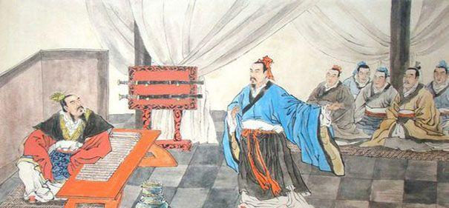
他主动来到平原君家里，对平原君说：“在赵国，您位高权重，不应该放纵家人违反国家法令。如果大家都不遵守国家法律，拒不交纳国家田税，那国家的力量就会遭到削弱。就会遭到别国的侵犯，甚至还会把我们赵国灭掉。到了那一天，您还能保住现在这样的富贵吗？
“像您这样身处高位的人，如果能带头遵守国家各项法令制度，带头交纳田税，那么所有的事情就可以得到公平合理的解决，天下人也会心悦诚服地交租纳税，国家也就会强盛起来。国家强盛，也是平原君您所希望的呀。您身为王族贵公子，又担当相国重任，怎么可以带头轻视国家法令呢？”
一席话将平原君说得心服口服，同时也对赵奢以国家利益为重、秉公办事的态度十分赞赏。他认定赵奢是个贤能的人才，就把赵奢推荐给赵王，赵王命赵奢统管全国赋税。
从此，赵国的税赋公正合理，适时按量收缴，谁也不徇私情，国库得到充实，老百姓也富裕起来。
哲理点拨：如果人人都能像赵奢这样不畏权势，奉公执法，就不愁国家不会强盛。

Slide 15
志存高远 精忠报国 大义凛然 英勇无畏
视死如归 铁面无私 秉公执法 刚正不阿
选择上面的成语，填在下面的句子里。
(1)宋朝包拯是一个 、 的清官。
(2)面对敌人的绞架，李大钊 ，毫无惧色。
(3)古今中外，但凡学问做得好的人，大都是 并有着很高道德修养的人。
(4)抗金英雄岳飞文武双全，一生 。
(5)十五岁的刘胡兰面对敌人的铡刀 、
，令人敬佩。
秉公执法 铁面无私
大义凛然
志存高远
精忠报国
英勇无畏 视死如归

Slide 16
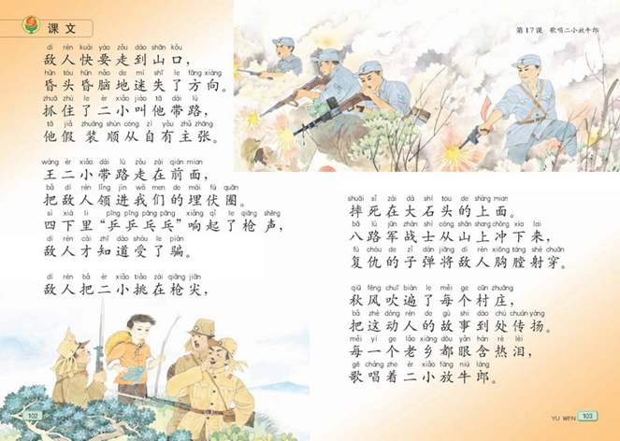
拓展积累
这样表现革命精神的词语还有很多：
奋不顾身 正义凛然 赴汤蹈火
临危不惧 坚贞不屈 舍己为人
舍生取义 大义灭亲 忧国忧民

Slide 17
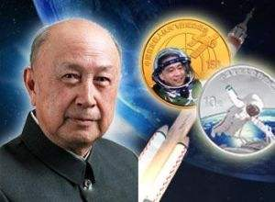
展开联想
志存高远的钱学森
中国“两弹一星”元勋钱学森
1949年，钱学森和夫人蒋英商量着从美国回祖国效力。钱学森专业知识深厚，掌握着最前沿的航天领域的技术。美方害怕钱学森回到祖国，在1950年8月，把钱学森临时囚禁在监狱里半个月。在美国政府迫害下，钱学森十五天瘦了三十斤左右。之后，钱学森度过了五年失去自由的生活。
然而他挚爱祖国的赤子之心更加炽热，
他日夜思念自己的祖国，坚持斗争，
不断向移民局提出离开美国的要求。
在中国方面极大的努力之下，1955年
9月美国最终才答应释放钱学森，钱
学森才得以回国。

Slide 18
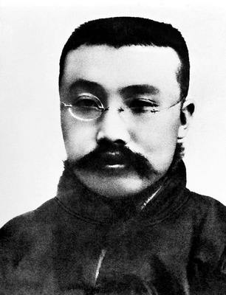
展开联想
大义凛然的李大钊
李大钊
李大钊是中国共产党主要创始人之一。1926年3月，在极端危险和困难的情况下，领导并亲自参加了北京人民反对日、英帝国主
义和军阀张作霖、吴佩孚的斗争。
1927年4月6日，张作霖勾结帝国
主义，在北京逮捕李大钊等80余
人。在狱中，他备受酷刑，始终
大义凛然，坚贞不屈。4月28日，
李大钊等20位共产党员和革命者
被绞杀在西交民巷京师看守所内。

Slide 19
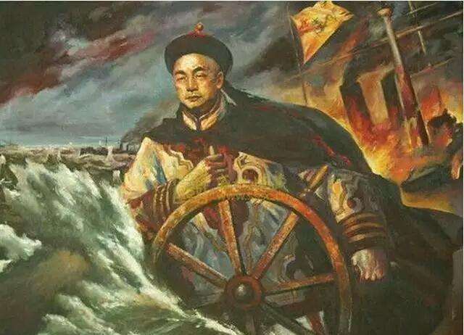
英勇无畏的邓世昌
邓世昌
公元1894年，邓世昌作为舰长的“致远号”一直与日军战舰鏖战。战舰受损，枪弹火炮打空，邓世昌下令调转船头全速开向日军战舰“吉野号”。
日军战舰见残破的“致远号”，悍不畏死的冲向己方战舰，大惊之下集中全部火力轰向致远号。致远号被日军鱼雷击中沉入海底。
虽然没有拼死日军战舰，但致远号官兵的功绩却永垂不朽。全舰官兵全部壮烈殉国，而邓世昌更是在已经被士兵救起的情况下，选择了自杀殉国，和自己的士兵，和自己的战舰一起沉入海底。他说：“我立志杀敌报国，今死于海，义也，何求生为！”

Slide 20
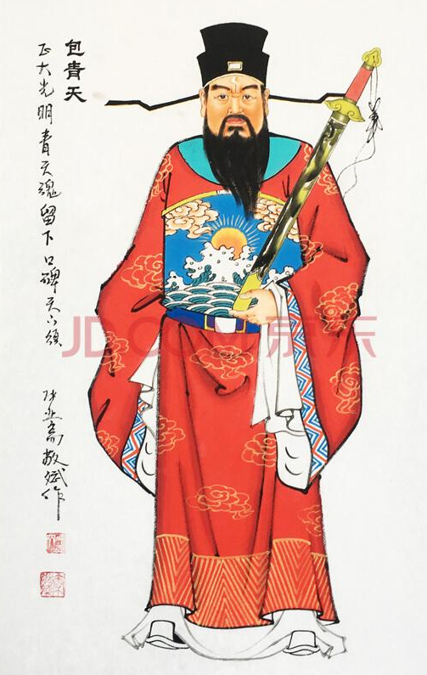
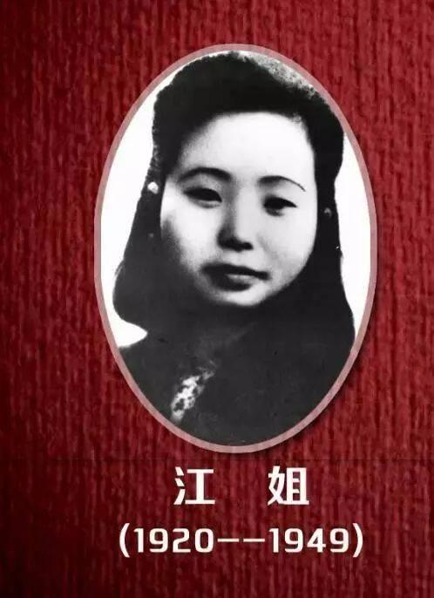
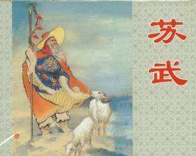
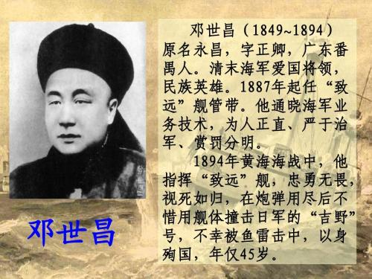
展开联想
回顾课文内容，可以用这些词语形容文中的人物：
志存高远的周恩来 视死如归的戍边将士
从课外阅读中了解到：
志存高远的钱学森 大义凛然的李大钊
英勇无畏的邓世昌 视死如归的江姐
铁面无私的包青天 刚正不阿的苏武

Slide 21
当堂练
补充词语，并根据意思选填词语。
志____高____ ____忠____国 ____死____归
英____无____ 刚____不____ 大____凛____
1.把死看作像回家一样，形容不怕死。( )
2.刚强正直，不阿谀奉迎。( )
3.威严不可侵犯的样子，形容为了正义事业坚强不屈。( )
存 远
精 报
视 如
勇 畏
正 阿
义 然
视死如归
刚正不阿
大义凛然

Slide 22
词句段运用
读下面两组例句，体会句子不同的语气？想一想，练一练，然后和同学交流。
◇围观的中国人都紧握着拳头，但这是在外国人的地盘里，谁又敢怎么样呢？
◇围观的中国人都紧握着拳头，但这是在外国人的地盘，谁也不敢怎么样。
第一个句子是两个反问句，一方面表达的意思更肯定，另一方面看出围观的中国人愤怒却无可奈何，朗读时一定读出强烈的愤恨的语气；
第二个句子是把第一个反问句改为陈述句了，只表述了“不敢怎么样”，朗读时语气较平和。

Slide 23
词句段运用
◇您何必卖房子，只要您把胡子一剃，一登台，还愁没钱花？
◇您不用卖房子，只要您把胡子一剃，一登台，就不用愁没钱花。
读句子，体会句子不同的语气。
第一个句子是反问句，表达的意思也更肯定，读的时候，语调要上扬；
第二个句子是陈述句，语气平缓，表达的效果没有第一句强烈，读的时候，语调稍平。

Slide 24
当堂练
把（1）改成陈述句，把（2）改成反问句。
（1）夏红爱动脑筋，学习刻苦，学习成绩怎么会不优秀呢？
（2）社会有这样大的进步，靠的是什么？靠科学技术的力量。
改为陈述句：夏红爱动脑筋，学习刻苦，学习成绩才会这样优秀。
改为反问句：社会有这样大的进步，靠的是什么？难道不是靠科学技术的力量吗？

Slide 25
词句段运用
练一练，学运用。读一读下面的情境，应该怎么说，再写下来。
小明在公共场合乱丢垃圾，还说反正有清洁工打扫，你提醒他说……
过生日，你收到了梦寐以求的礼物，你有点儿不敢相信地说……
可以用陈述句：有清洁工打扫也不应该乱丢垃圾。
可以用反问句：难道有清洁工打扫就可以乱丢垃圾了吗？
说一说，感受不同语气。
可以用陈述句：这个礼物竟然是送给我的。
可以用反问句：难道这份礼物真的是送给我的？
说一说，感受不同语气。

Slide 26
学运用
运用句子。
情景一：小明在公共场合乱丢垃圾，还说反正有清洁工打扫，你提醒他说……
在你认为说法更好的句子后面打“√”。
①如果每个人都像你这样想，那么打扫卫生的工作谁愿意做？我们还可能生活在干净温馨的环境中吗？( )
②小明，你不能在公共场合乱丢垃圾，这样就没有人愿意打扫卫生了，我们的生活环境会很糟糕的。( )

Slide 27
学运用
情景二：在老师的悉心指导下，我在这次作文比赛中得了第一名。手捧奖状时，我激动地对老师说：“________________________________________________________________________________________________________________________________________________________________________________________________________________________”(把你想表达的情感用得体的语言写下来)

Slide 28
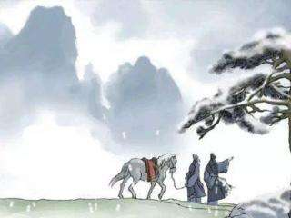
日积月累
别董大
[唐]高适
千里黄云白日曛，
北风吹雁雪纷纷。
莫愁前路无知己，
天下谁人不识君？
高适，唐代诗人。字达夫，一字仲武，渤海蓚(今河北景县)人。早年仕途失意。后来客游河西，先为哥舒翰书记，后历任淮南、四川节度使，终散骑常侍。封渤海县侯。其诗以七言歌行最富特色，笔力雄健，气势奔放。边塞诗与岑参齐名，并称“高岑”，风格也大略相近。有《高常待集》

Slide 29
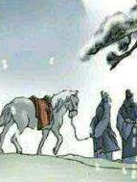
理解词语
【注释】
别董大^{①}
[唐]高适
千里黄云^{②}白日曛^{③}，
北风吹雁雪纷纷。
莫愁前路无知己，
天下谁人^{④}不识君^{⑤}？
①董大：指董庭兰，是当时有名的音乐家，在其兄弟中排名第一，故称“董大”。
②黄云：天上的乌云，在阳光下，乌云是暗黄色，所以叫黄云。
③白日曛：太阳黯淡无光。曛，即曛黄，指夕阳西沉时的昏黄景色。
④谁人：哪个人。
⑤君：你，这里指董大。

Slide 30
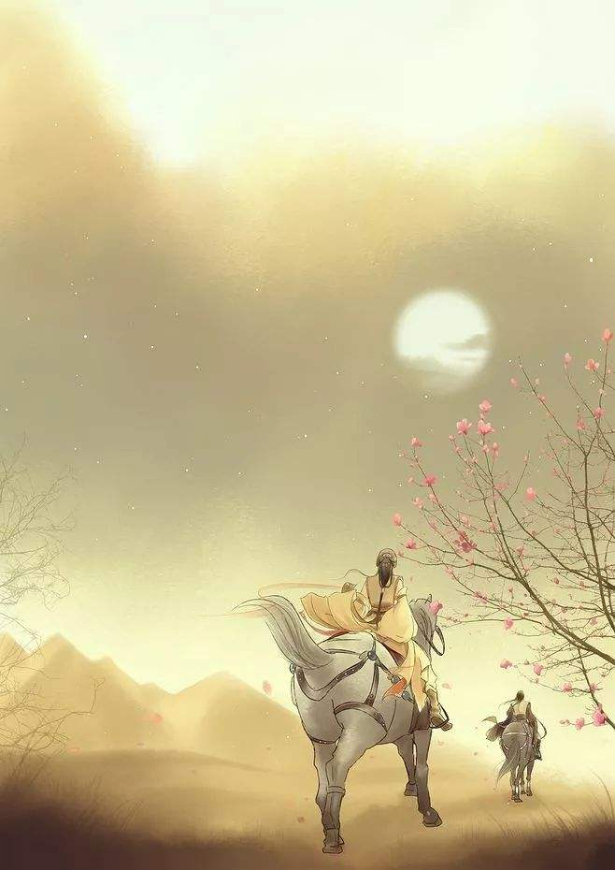
理解诗意
【诗意】
别董大
[唐]高适
千里黄云白日曛，
北风吹雁雪纷纷。
莫愁前路无知己，
天下谁人不识君？
黄昏的落日使千里浮云变得暗黄，北风劲吹，大雪纷纷，大雁南飞。不要担心前方的路上没有知己，普天之下还有谁不知道您呢？

Slide 31
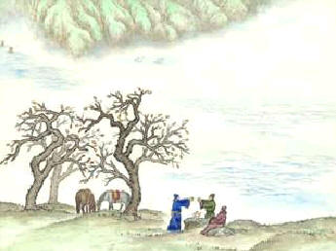
背诵拓展
别董大
[唐]高适
千里/黄云/白日曛，北风/吹雁/雪纷纷。
莫愁/前路/无知己，天下/谁人/不识君？
别董大(二)
[唐]高适
六翮飘飖私自怜，一离京洛十余年。
丈夫贫贱应未足，今日相逢无酒钱。

